Slide 1
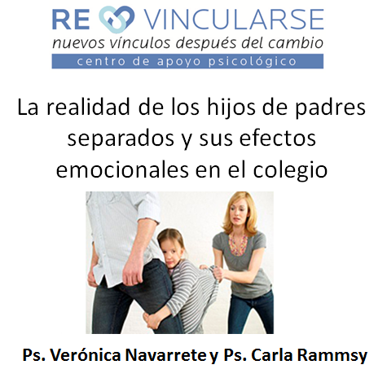

Slide 2
Segundo Encuentro 2016
Red Colegios Zona Oriente

Slide 3
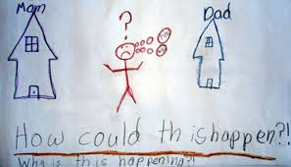
“ Más que el divorcio en sí, es el Lugar que el niño ocupa en el conflicto de sus padres es el determinante de su evolución psicológica”
( Tejedor M.A 2012)

Slide 4
La Familia
Definición
Núcleo de reproducción, subsistema de integración social, espacio de convivencia afectiva, cuidado, protección y formación socializadora para los niños. (Zicavo, N. Fuentealba. 2012)
Padre
pareja
Madre
Hijo/a (s)

Slide 5
Actualmente
La ruptura de pareja y el divorcio tienen una serie de efectos negativos para el bienestar de padres y niños (Amato y Booth 2001)
Pero también hay efectos beneficiosos; donde existía un ambiente de violencia, abuso y malos tratos, junto a la insatisfacción marital sostenida que deteriora la salud mental y física de las personas (Gottman 1995)

Slide 6
En Chile…
Un 50% de los matrimonios que se realizan a partir de 1980 termina en separación
( Quijada, Sanhueza, Bravo 2007)
El 19,2% de los matrimonios se divorcia en los primeros 5 años de relación (INE 2012)

Slide 9
¿Qué pasa cuando hay quiebre en la pareja?
Dejamos de ser pareja
No dejamos de ser padres
Padre
pareja
Madre
padres
Hijo/a (s)

Slide 10
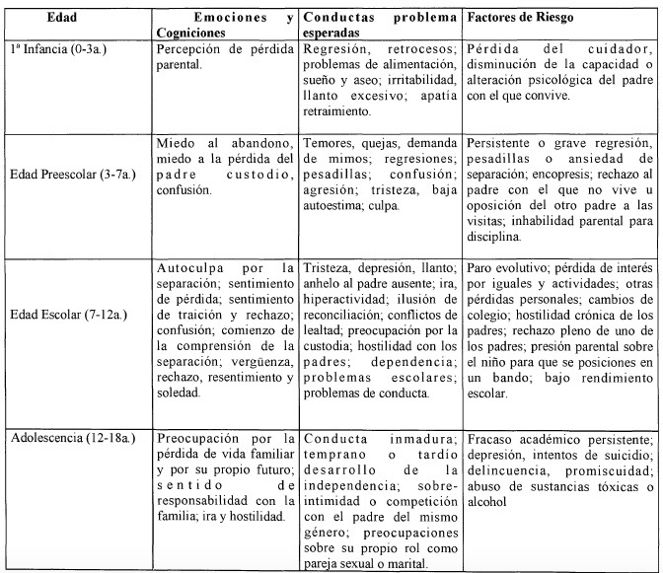
Novo, Arce y Rodriguez 2003

Slide 11
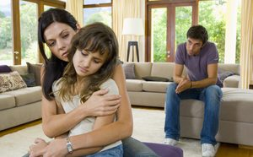
Conflictos en la separación o Divorcio
Conflicto de lealtades
Conflictos por ausencia de un progenitor
Conflictos de invalidación parental

Slide 12
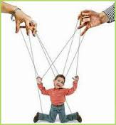
¿Qué Posición adopta el niño?
Niño híper maduro
Niño dividido
Niño mensajero
Niño espía
Niño colchón
Niño confidente
Niño victima del sacrificio del padre o de la madre

Slide 13
Factores protectores
Capacidad de adaptación personal de los hijos.
Manejo adecuado del proceso de separación conyugal.
Presencia de relaciones madre-hijo y padre-hijo positivas.
Intervenciones efectivas realizadas por educadores, abuelos, colegio y red social.

Slide 14
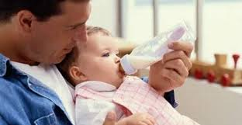
HABILIDADES PARENTALES
Por habilidades parentales se va a entender como las capacidades que poseen los padres para:
cuidar, proteger y educar a sus hijos,
para que así puedan brindarles un desarrollo sano fisica y psiquicamente. Se van a conformar desde la articulación de factores biológicos junto con la interacción con un contexto sociocultural y experiencias vitales.
(Dantagnan & Barudy, 2007 citado en Barrera, Jara & Mora, 2009)

Slide 15
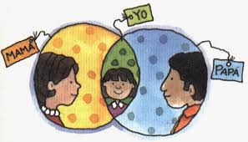
Empatía
Función de espejo ( parentalidad reflexiva)
Función socializadora

Slide 16
Cómo puede el colegio colaborar?
Considerar el triángulo parento-filial como la base fundamental en el funcionamiento psíquico y emocional del niño.
Realizar reuniones con ambos padres informándoles del funcionamiento integral del niño.
Estar atento a las señales emocionales, conductuales, cognitivas del niño y derivar a tiempo.

Slide 17
Cómo puede el colegio colaborar?
Facilitar acuerdos entre padres.
Permitir a ambos padres participar de la escolaridad del niño.
No generar alianzas con alguno de los padres.
Darse el tiempo de escuchar a ambos padres y comprender las distintas realidades.
Evitar la disociación vincular.

Slide 18
Cuando derivar?
Cuando las reuniones parentales son inviables es necesario que los padres que trabajen terapéuticamente la co parentalidad.
Cuando aparecen señales como las que hemos mencionado emocional, cognitivas, conductuales, relacionales.
Cuando se observan severas disfunciones familiares.

Slide 19
A considerar…
Tomar conciencia de la responsabilidad que tiene el colegio en la prevención de patologías importantes en el desarrollo. La derivación escolar tiene la más alta tasa adherencia al tratamiento.
El colegio pasa a ser el testigo, su voz y quien debe proteger, cuidar, contener y facilitar que pueda recibir el apoyo necesario.

